Slide 1
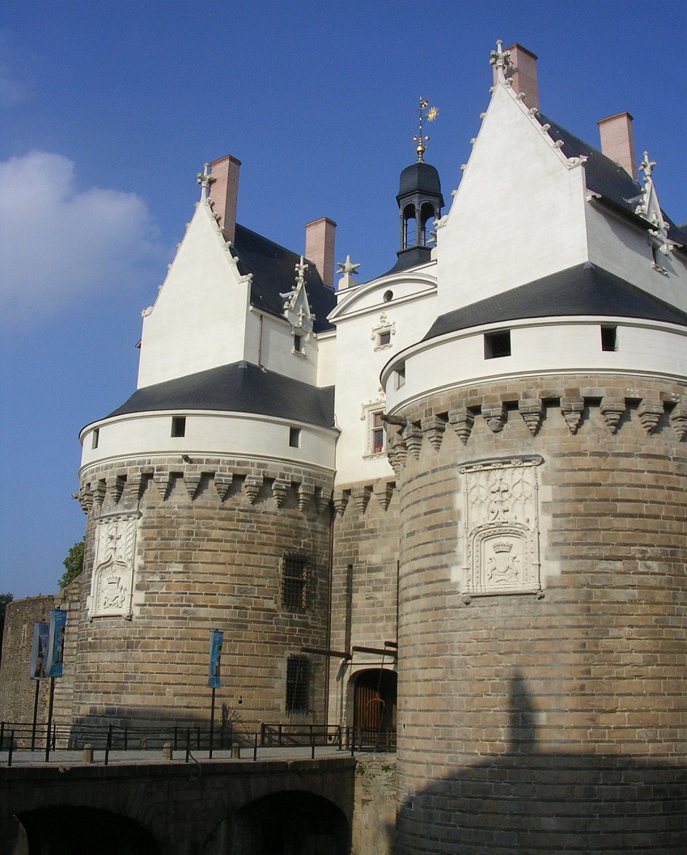
Brezhoneg
Бретонский язык
Бирюкова Маргарита, ОТиПЛ, II курс

Slide 2
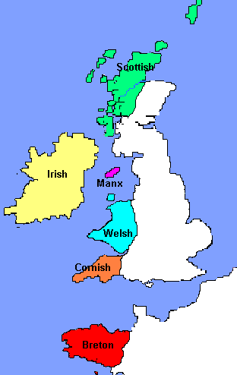
Кельтская группа индоевропейской семьи

Slide 3
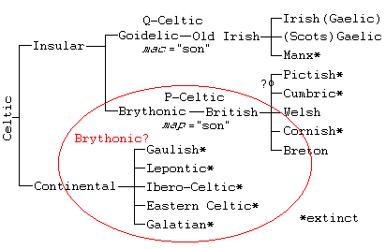
Место языка в группе
P-языки - *k^{w} > p : вал. ‘pwy’, корн. ‘pyw’, брет. ‘piou’ – “кто”
Q-языки - * k^{w} > k : кельтибер. ‘-que ’

Slide 4
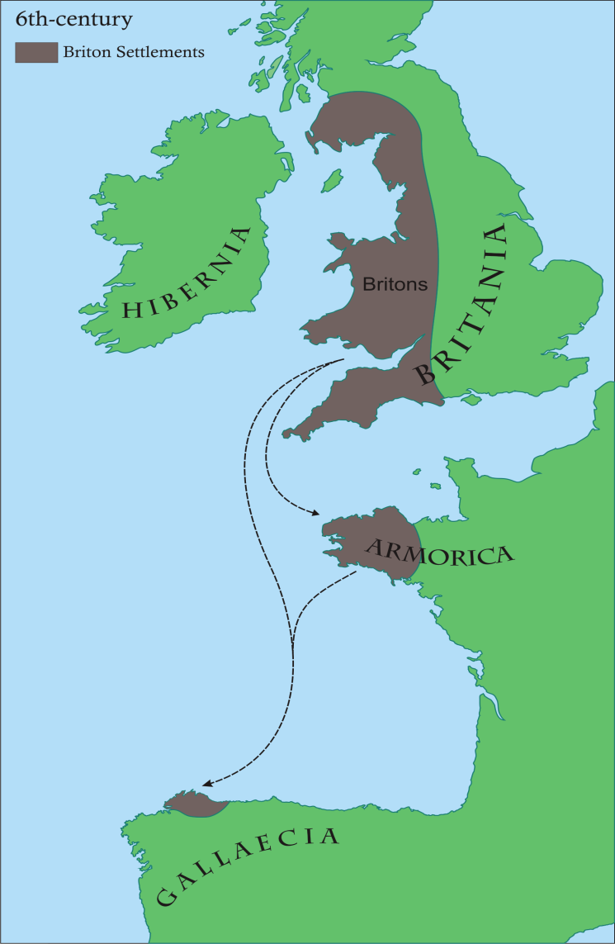
История
Бретонцы переселились во Францию: 2я пол. V в. с юга Британии
Старобретонский период – с V до XI в.
Среднебретонский период - с XI в., памятники с XIV — до этого времени сохранились лишь глоссы и собственные имена
Новобретонский период – с XVII в. до наших дней
На протяжении всей истории - под сильным воздействием французского.
Средние века: бретонская литература – поэзия XV-XVI вв. (Buhez Sante Barba, Life of Saint Guénolé, Destruction of Jerusalem)
XIX в.: интерес к изучению бретонского языка и фольклора - Жан-Франсуа Ле Гонидек – создатель современного бретонского литературного языка.

Slide 5
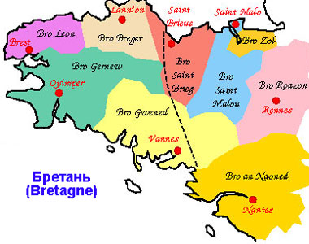
Социолингвистика
Официальный язык Бретани (Basse-Bretagne, Франция)
270 - 365 тыс. носителей
Все носители двуязычны, 2й язык – французский
С 1880 г. до 1951 г. – запрещен в школах
1951 г. – закон, разрешающий преподавать бретонский 1-3 ч./нед.
литература, радио- и телепередачи, сеть школ «Диван» (diwan)
3 варианта орфографии:
KLTG= «объединённая» (peurunvan/ Zedacheg — zh=‘z’ в KLT и ’h’ в ваннском);
«университетская» (skolveurieg), 2 варианта для KLT и ваннского ;
«междиалектная» (etrerannyezhel), основанная на этимологическом принципе , близка к орфографии Ле Гонидека.

Slide 6
Диалекты
Корнуайский (Kerneveg, фр. cornouaillais) - 41 % носителей, г. Кемпер.
Леонский (Leoneg, фр. léonais) — район Бро-Леон (Bro Leon, Pays de Léon), север Финистера. Наиболее близок к современному литературному бретонскому языку
Трегорский (Tregerieg, фр. trégorrois) —область Трегор (Landreger, Tréguier).
Ваннский (gwenedeg, фр. vannetais) —район города Ванн. 16 % носителей. Значительно отличается от трех других групп, которые часто объединяют под названием KLT.

Slide 7
Типологические характеристики
Фонетика
Силовое ударение (KLT – на предпосл. сл., ваннск. – на посл. сл.)
Долгие ~ краткие гласные (skol „школа”, leun „полный” ~ lo:st „хвост”, ka:nt „сто”)
Сильные (fortes) звонкие смычные ~ слабые (lenes), глухие всегда сильные; сонанты также контрастивны по этому признаку. Перед «сильными» согл. допустим только долгий ударный гласн., перед «слабыми» — только краткий
Прогрессивная ассимиляция по глух./звон.:
[petkweʒutbet] [dekweʃ]
Pet gwech out bet ? Dek gwech
QUANT time-pl be:perf 10 fois
“Сколько раз ты (там) был? – 10 раз”

Slide 8
Тип выражения грамматических значений и морфологической структуры
Аналитизм с элементами синтетизма
bezañ
“быть”
число | лицо | настоящее | прошедшее | будущее
ед. | 1 | me a zo | me a oa | me a vo
ед. | 2 | te a zo | te a oa | te a vo
ед. | 3 | eñ, hi a zo | eñ, hi a oa | eñ, hi a vo
мн. | 1 | ni a zo | ni a oa | ni a vo
мн | 2 | c’hwi a zo | c’hwi a oa | c’hwi a vo
мн | 3 | int a zo | int a oa | int a vo
число | лицо
ед. | 1 | emaon
ед. | 2 | emaout
ед. | 3 | emañ
мн. | 1 | emaomp
мн | 2 | emaoc’h
мн | 3 | emaint
Безличная форма |  | emeur

Slide 9
Тип выражения грамматических значений и морфологической структуры
Флективный (ср. на предыдущем слайде лицо и число у спрягаемых форм глагола выражается 1й морфемой), +явления на стыке морфем:
Степени сравнения прилагательных
Положительная: ruz, brav, ker (красный, красивый, дорогой)
Уравнительная “так же, как и …”: Употребленная автономно, носит воскл. интонацию: 1) -et (guelhet tra “какая прекрасная вещь!”) 2) mar + прил. положит. ст. (mar amddlfad “так же обездолен”) 3) ken (kef, kel) (ken buan “так же быстро”)
Сравнительная: (корень) + oc’h +eget/evit (чем): bravoc’h (красивее)
G → K, D → T, B → P, Z (ZH) → S (SH): nevez - nevesoc’h – nevesañ, kozh - koshoc’h – koshañ
Превосходная: артикль + (корень) + -añ: ar vravañ (самый красивый)

Slide 10
Тип маркирования
Нулевое в ИГ:
“Родительный падеж”
сущ. + артикль + сущ.
merc’h ar mestr-skol “дочь учителя”
porzh ar skol “двор школы”
mab ur pesketour “сын рыбака”
tad Yannig “отец Янника”

Slide 11
Тип маркирования
Зависимостное ? Нулевое в предикации
“Спрягаемые” предлоги
ul levr zo ganin (gant+me)
ART:indef:m:sg book be:praes:3sg with+pron:1:sg
“У меня есть книга”
un died zo ganit (gant+te)
ART:indef:m:sg drink be:praes:3sg with+pron:2:sg
“У нас есть напиток”
Goût 'rit lar'oa bet prenet he zi ganti dre gle?
know:praes-2pl that be:perf:3sg be-part buy-part poss house with.she by credit
“Знаете ли вы, что она купила свой дом в кредит?”
'Oan just 'tiblas mont betek du-se.
be:impf:1sg just on the way go to edge-DET
“Я как раз собирался туда идти.”

Slide 12
Ролевая кодировка
Аккузативность
Emaon o komz brezhoneg
be:1sg speak breton
“Я говорю на бретонском” (на данный момент)
Brezhoneg 'vez komzet ganin
breton [be:3sg] speak-part with.me
“Бретонский - обычно то, на чем я говорю”
Lakaet on bet diaes ganti.
Put:part be:perf:1sg be-part difficult by(with).her
“ Я был поставлен в затруднение посредством её”

Slide 13
Порядок слов
SVO (нейтральный), в целом – зависит от смыслового акцента:
Yann a gar muffineier
Yann R like:3sg muffin-clct
“Ян любит маффины”
Me a gar muffinerier
PRON:1sg R like:ip muffin-clct
“Это я люблю маффины“
Maffinerier a garan
muffin-clct R like-1sg
“Маффины – то, что я люблю“

Slide 14
Некоторые особенности
Ср. р. сущ. в бриттском был утрачен: boed, boued ”пища” муж., kentel „урок” жен., grudd „щека” муж./жен. (*ср.)
Прил. обычно стоит после сущ. и не склоняется: gvin gwenn „белое вино”
Но: лениция при сущ. ж.ед. и м.мн., обозн. лиц (если оно оканчивается не на -où) ur gazez^{F} zu (d>z) “чёрная кошка”; ar voused vihan (b>v) “маленькие моряки”

Slide 15
Число
Обычные показатели мн.ч.:
levr → levrioù “книга, -и” – для больш-ва предметов
al loened “животное, -ые” – для одушевленных
soner → sonerien “музыкант, -ы” – для названий профессий
Супплетивизм: ki → chas “собака, -и”
Собирательные сущ.:
Park → parkoù → parkeier “поле, -я(несколько), -я(в целом)”
С числительным сущ. сохр. форму ед.ч.: daou levr “2 книги”
Сингулатив: krampouezh → krampouezhenn “блины – один блин”
Назв. парных частей тела часто образуют сложения с числ. “2”- “двойств. число”: daou-lin “колени”

Slide 16
Список литературы
Калыгин В.П., Королев А.А. “Введение в кельтскую филологию”
Льюис Г., Педерсен Х. “Краткая сравнительная грамматика кельтских языков”
Мурадова А.Р. “Бретонский язык”
http://arbres.iker.cnrs.fr

